Slide 1
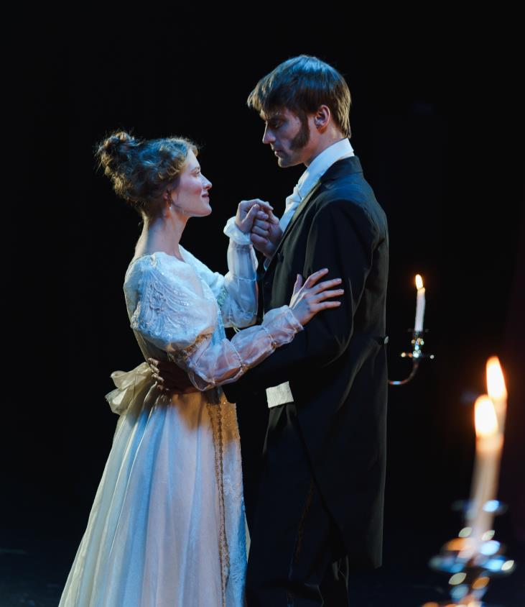

藝術領域

Slide 2






劇中作樂
三上 音樂 第三課

Slide 3
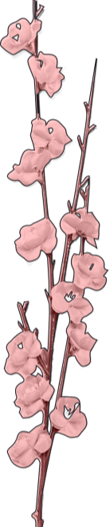
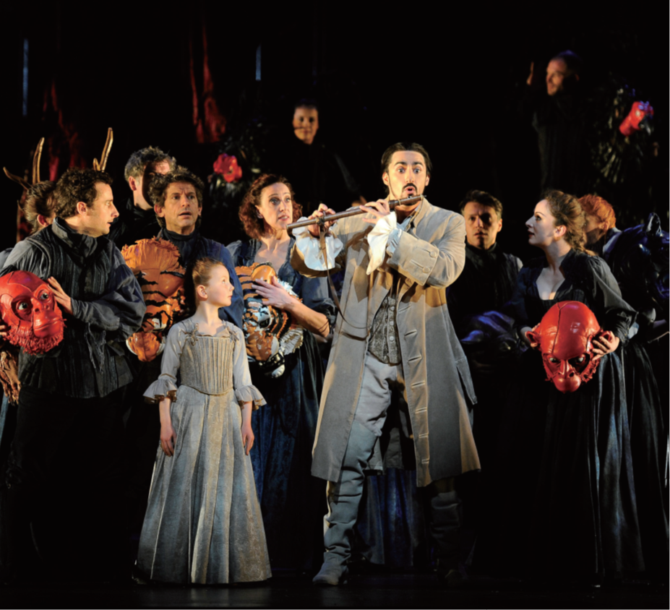

歌劇《魔笛》中的塔米諾王子在森林裡吹響魔笛時，所有動物都被笛聲吸引而來。
莫札特歌劇
《魔笛》全劇
The Magic Flute
Queen of the Night aria

Slide 4

羅北安
「那些語言所無法傳達的，當音樂進來了、舞蹈進來了，所有要傳達的一切，就全面了，音樂劇是最完美組合的存在，她是全面性的演出。」
從戲劇看瘋狂人生！
你不知道的劇場頑童羅北安

Slide 5

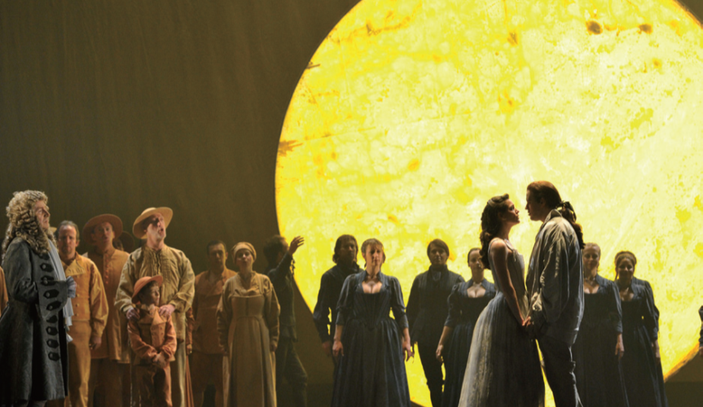
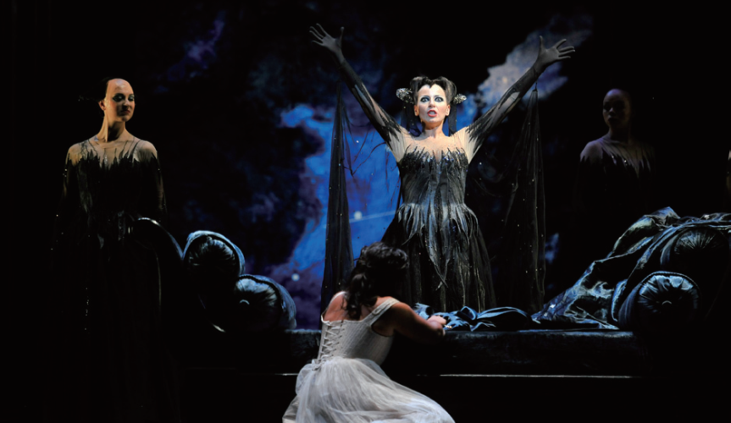
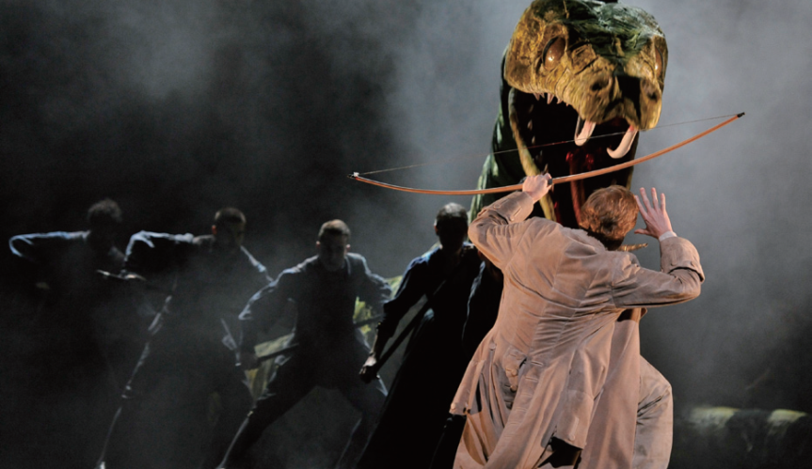
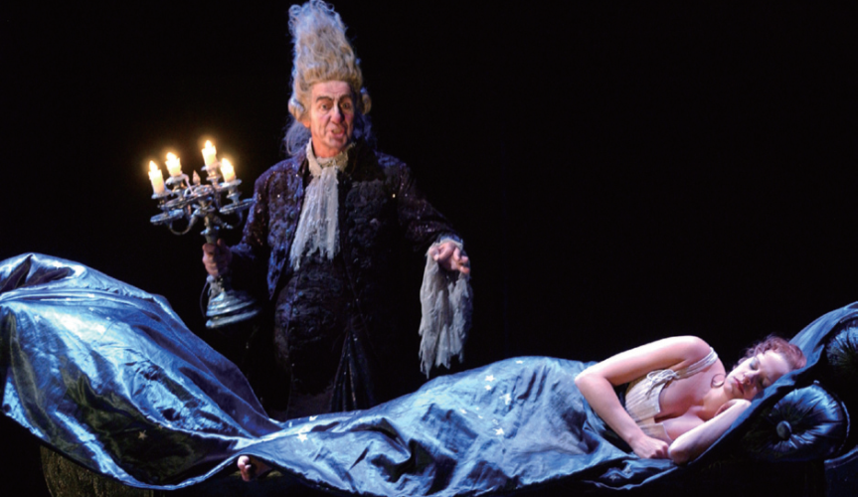
畫面中的音樂
看著以下的圖片，你的腦中會產生什麼樣的感受呢？請你試著將其搭配一首以前學過的音樂或上網搜尋適合的曲子，並與同學討論分享吧！

Slide 6
音樂與戲劇皆為綜合藝術，音樂可豐富戲劇的表現力，多變的戲劇手法也為音樂增添了許多表演空間，不僅使觀眾更易入戲，也可與表演者產生共鳴。
在戲劇中，音樂是不可或缺的角色。以歌者與音樂來引導劇情、以服裝和舞臺來強化時代背景，偶而增加舞蹈讓演出更華麗，這是什麼樣的演出方式呢？接下來讓我們感受音樂與戲劇合作無間的魅力吧！

Slide 7
用音樂說故事
前面的四格圖片配上音樂後，是否更增添戲劇感？音樂與戲劇的結合，往往影響了觀眾的注意
力、情緒及感受，而音樂與戲劇的結合可以分為以下幾類：

Slide 8




01
以特定的音樂元素象徵人事物或氛圍：例如《哥吉拉》的主題曲，每次哥吉拉出場，皆搭配厚實的銅管低音齊奏，呈現驚天動地的景象。
Godzilla: King Of The Monsters

Slide 9
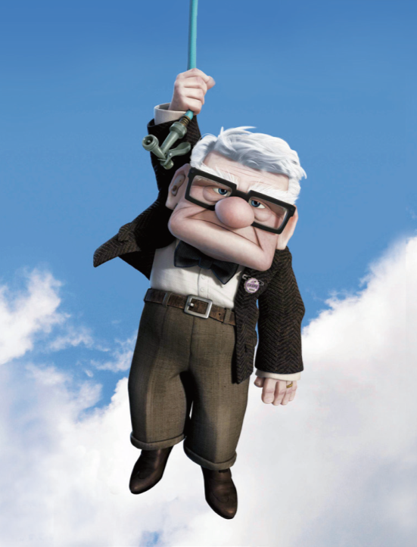
02
以相同曲調變奏或改變風格，傳達不同情感：例如《天外奇蹟》（Up）中以相同曲調，搭配不同演奏速度與伴奏，呈現夫妻從年輕充滿夢想到年老辭世的過程。
天外奇蹟 - 電影配樂 Up (2009)

Slide 10
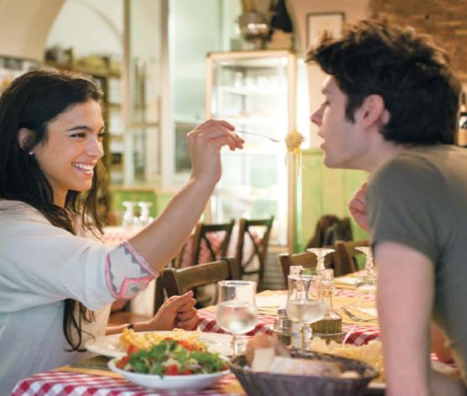
03
特定時刻增強氣氛， 造成心理的衝擊， 也加深對這個片段的印象，例如電影《K歌情人》主題曲，優美的曲調強化男女主角間曖昧與浪漫的感受。
Way Back Into Love

Slide 11
唱出來的戲劇～歌劇
歌劇特別之處在於演出時，人物多以「歌唱表達內心想法，以音樂推動劇情，較少口白對話。」這種演出方式源自於古希臘悲劇，另外也受到義大利幕間劇的影響。
十七世紀的義大利人，平時的娛樂就是到戲劇院欣賞歌劇。除了看戲，還可以與他人交際，可說是當時最盛行的娛樂活動呢！那麼就讓我們來認識這個兼具各類藝術的舞臺演出吧！

Slide 12
劇本
服裝背景
唱出來的戲劇～歌劇
音樂
以神話故事、文學名著及當代故事等作為劇本。
以器樂作為伴奏並搭配歌者演唱， 強調歌者的聲樂技巧。
舞蹈
依照劇情搭配服
裝設計及舞臺背
景的配置。
偶而穿插，有時作為換幕時的表演。

Slide 13
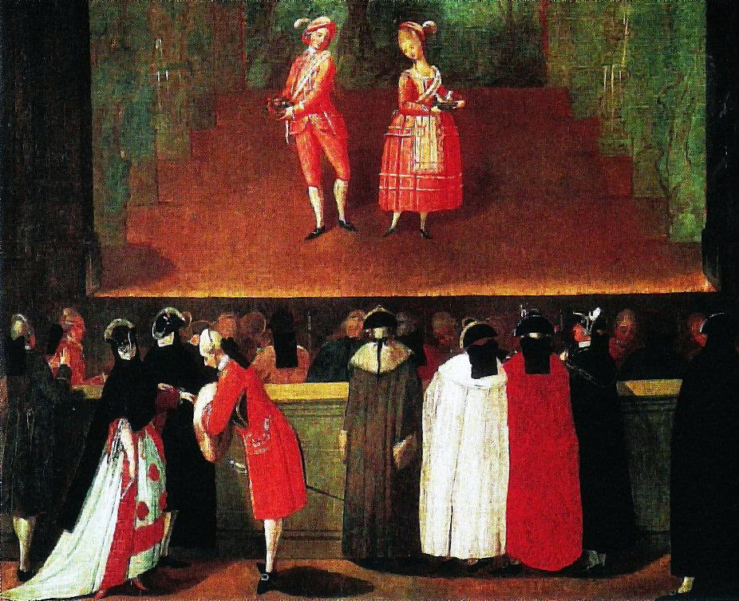
幕間劇
義大利文原意即為「在中間」。古時候的劇場沒有布幕可供轉場，由樂手們演奏音樂，填補換裝與撤換道具的時間，後來開始加入有演員的歌舞表演。

Slide 14


聲樂
歌劇的靈魂～音樂
歌劇之所以受人喜愛，除了精彩的故事情節與戲劇張力外，音樂也是不可或缺的重要元素。音樂有分為聲樂及器樂兩種呈現方式。
器樂
聲樂
多為配合人聲及舞蹈的伴奏，也有用於開頭的序曲及間奏曲。
又分為獨唱、二重唱、多人重唱及大合唱，每種歌唱方式皆搭配樂器伴奏。

Slide 15
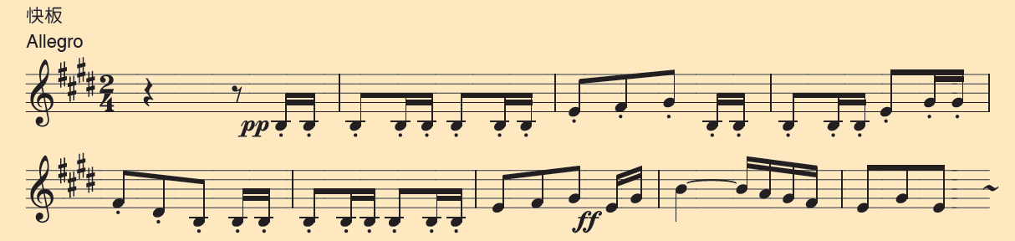
序曲（Ouverture）
器樂
歌劇開演前，介紹歌劇情節的音樂。不過十八世紀之後序曲也常被拿來單獨演奏，例如：羅西尼《威廉泰爾》的序曲，下列由弦樂合奏的譜例，其進行曲風格在主題反覆後逐漸高昂。
羅西尼
歌劇「威廉.泰爾」序曲

Slide 16
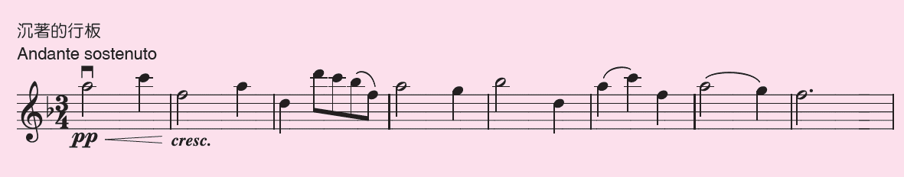
間奏曲（Intermezzo）
器樂
歌劇每一幕之間，更換場景時的器樂曲。例如：馬士康尼《鄉間騎士》的間奏曲，以輕柔的弦樂合奏，散發出恬靜的氣息，描繪陽光灑落在鄉村的景致。
Pietro Mascagni-Intermezzo

Slide 17
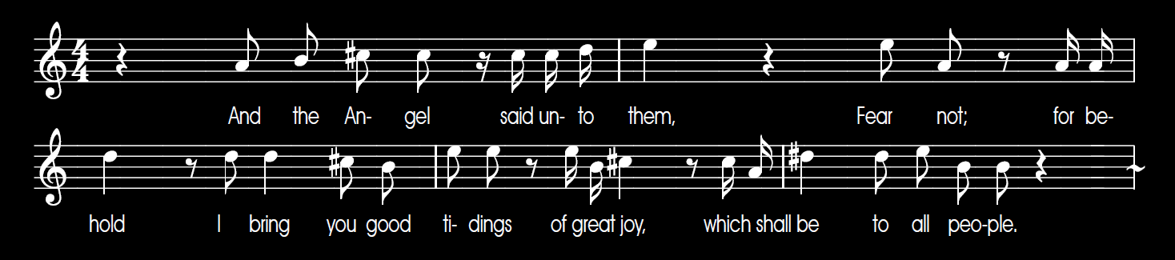
宣敘調（Recitativo）
The Angel Said Unto Them
聲樂
義大利文「朗誦」之意，因為歌劇沒有口白，在需要交代劇情或是描述演唱者狀態時，以節奏自由、半說半唱的方式來表達，並引導出抒發情感的詠唱調。例如《彌賽亞》中的宣敘調〈那天使對他們說〉 。

Slide 18
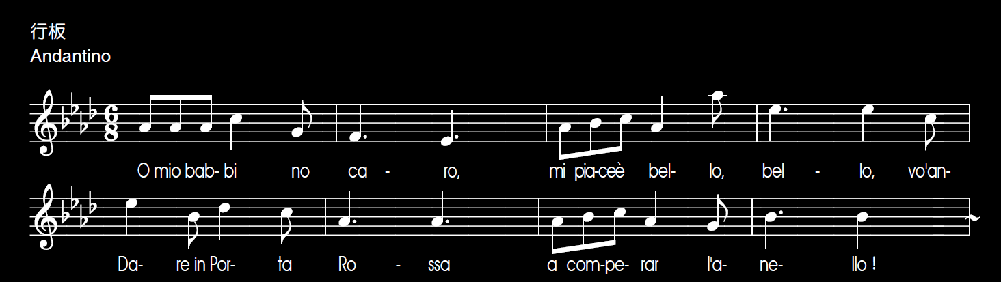
詠唱調（Aria）
O mio babbino caro
聲樂
用於角色表達感情，帶有曲調結構的演唱，是歌劇中最富音樂性的部分，演唱者根據音域而有不同的分類，例如歌劇《強尼史基基》中，擔任女主角的女高音演唱的〈親愛的爸爸〉。

Slide 19
阿巴內拉
這首詠唱調是相當有名的歌劇代表作之一，聽到曲調似乎就看到了婀娜多姿的卡門呢！比才的《卡門》描述吉普賽女郎卡門、年輕軍官荷西及鬥牛士艾斯卡密羅三人間的愛情故事。整部歌劇帶有強烈的民族音樂色彩，而此首〈阿巴內拉〉顯示卡門奔放不拘、魅力誘人的形象，讓我們透過音樂來認識她吧！

Slide 20

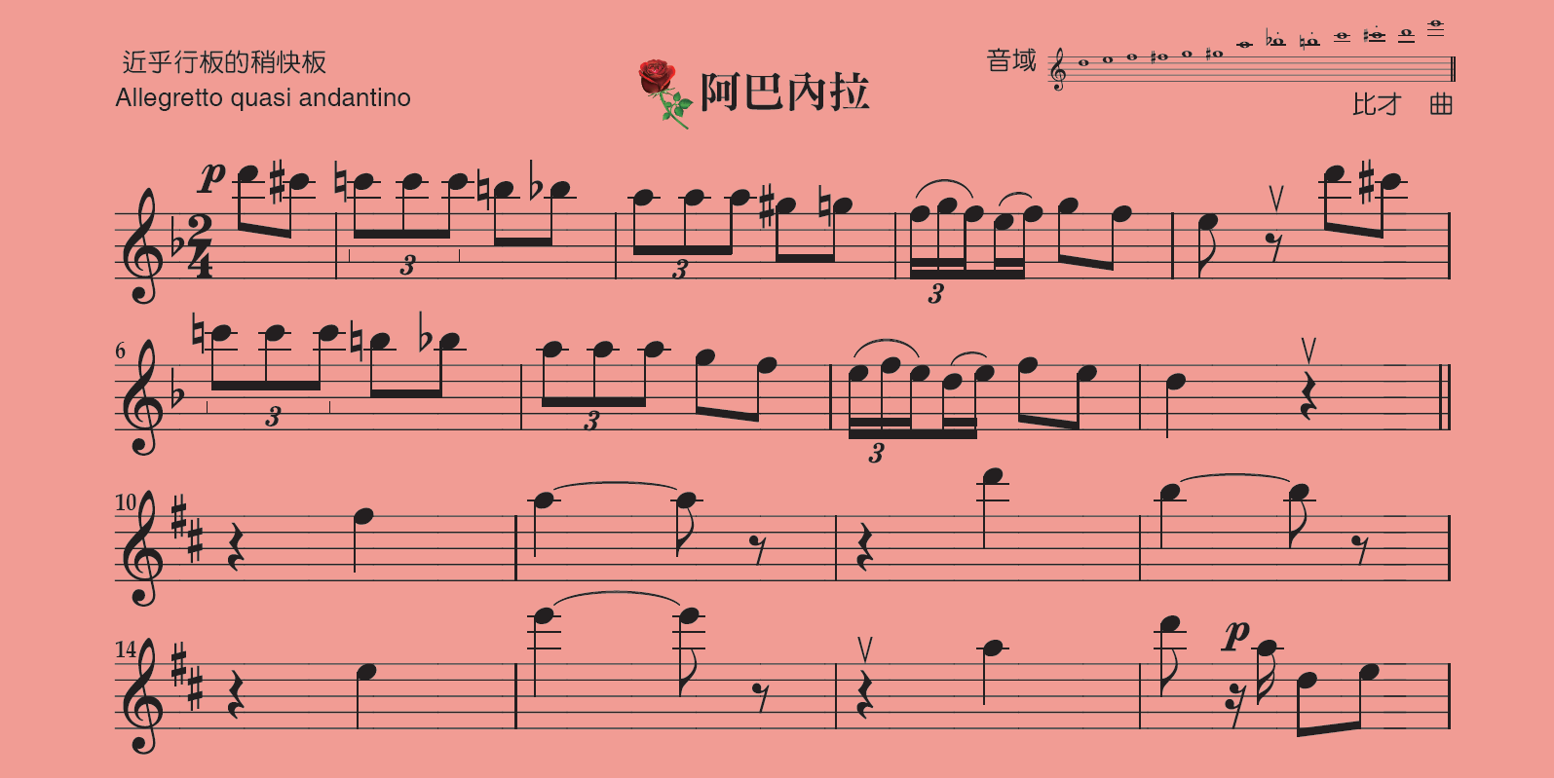


Slide 21
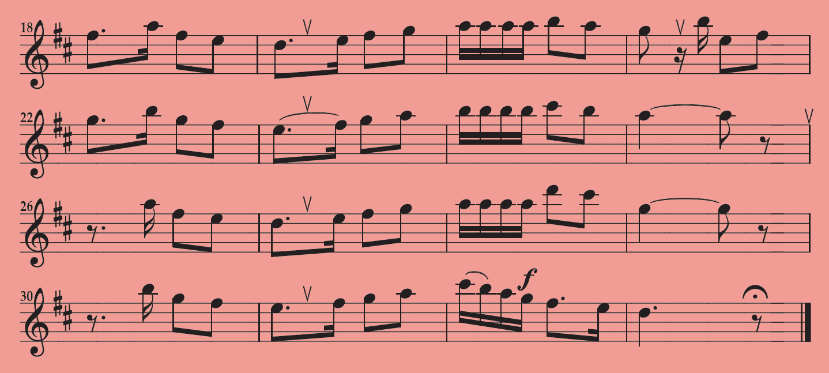

Slide 22

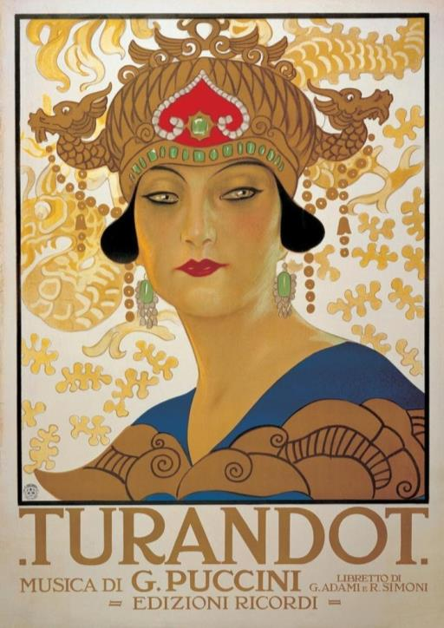
杜蘭朵公主
浦契尼之著名歌劇，劇本改編自義大利劇作家勾齊的作品，描述中國公主杜蘭朵以三道謎題招親，卡拉富王子憑其智慧完成考驗，但公主卻拒絕認輸，王子因而另設謎題考驗公主，在忠心的僕人柳兒協助與犧牲下，以真誠的態度融化了公主冰冷的心。
劇中設計充滿中國元素，並以中國民謠〈茉莉花〉作為杜蘭朵公主的主題曲調，並多次以不同配器呈現。
最殘忍的公主！以刁難求婚者為樂的杜蘭朵公主
《杜蘭朵公主》
歌劇動畫版

Slide 23
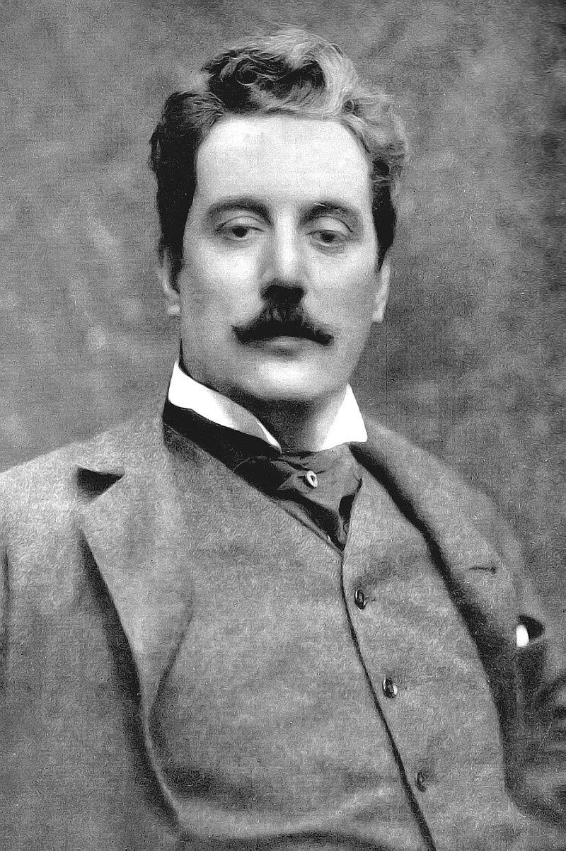

浦契尼
十九世紀義大利作曲家，著名歌劇作品有： 歌劇《蝴蝶夫人》、《波西米亞人》及《強尼史基基》。為了紀念浦契尼在歌劇上的成就，義大利在每年7、8月間都會舉行浦契尼音樂節。
「浦契尼的歌劇世界」【浦契尼的冒起】
「浦契尼的歌劇世界」【浦契尼的歌劇】

Slide 24
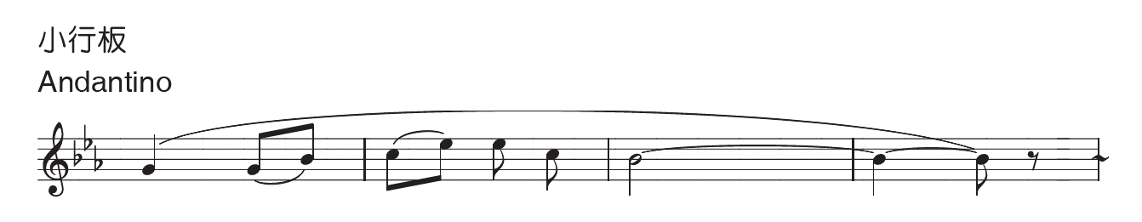
譜例一：〈茉莉花〉
在第一幕以〈茉莉花〉曲調代表杜蘭朵公主出場，以小號演奏表示杜蘭朵的驕傲與殘酷。
Song Zuying
Jasmine Flower 茉莉花
《茉莉花》於歌劇『杜蘭朵』中的出現

Slide 25
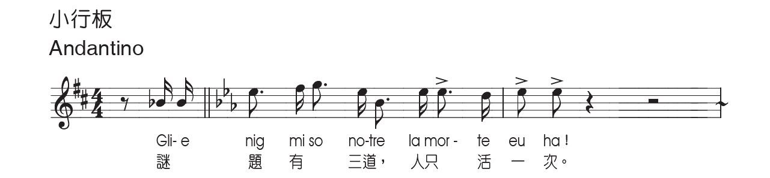
譜例二：詠唱調〈在這個國家〉
女高音杜蘭朵與男高音卡拉富分別以富有挑戰的高音，表現自己必勝不屈服的決心，讓我們欣賞第二幕第二景中，由杜蘭朵演唱的部分。
In questa Reggia / Lise Lindstrom

Slide 26
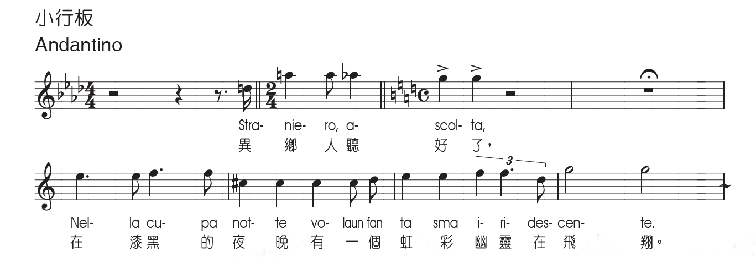
譜例三：詠唱調〈異鄉人，你聽好〉
此曲出現在第二幕第二景，由杜蘭朵演唱，以曲調高低及音量大小搭配著謎題的描述，更增加其戲劇性及神秘感。
1924 Straniero, ascolta!

Slide 27
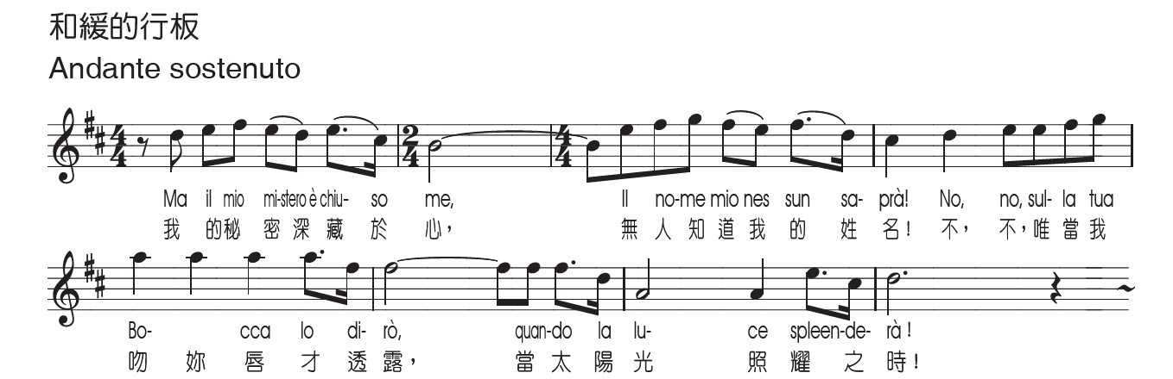
譜例一：詠唱調〈公主徹夜未眠〉
卡拉富給杜蘭朵的謎題是猜出他的姓名。他對於杜蘭朵公主無法解答十分有信心。
Luciano Pavarotti sings "Nessun dorma"
美聲少年 Il Volo / 杜蘭朵：公主徹夜未眠

Slide 28
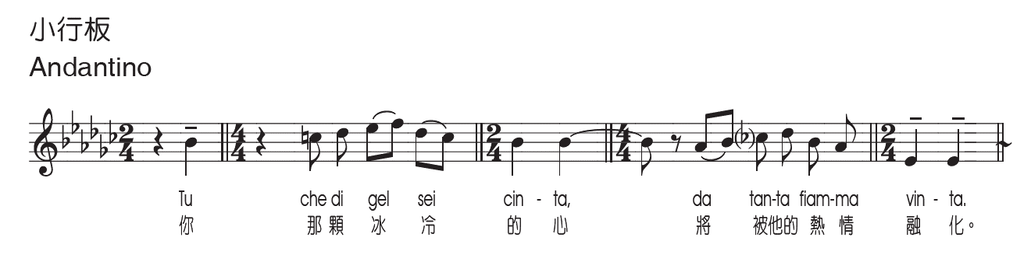
譜例二：詠唱調〈你那冰冷的心〉
柳兒的性格溫柔，堅強，全心為愛付出，演唱時的音色更需具備抒情及明亮的效果，曲調音域較高，屬於抒情女高音，被刑求時，她向杜蘭朵公主訴說自己的心聲。
Anna Netrebko - "Tu, che di gel sei cinta"

Slide 29


動手做做看（一）角色類別大考驗
聽完了杜蘭朵公主的介紹，讓我們一起來看看劇中主要角色分別屬於人聲音域圖的哪部分吧！
杜蘭朵：音域 ☐高 ☐低，屬於？
柳兒：音域 ☐高 ☐低，屬於？
卡拉富：音域 ☐高 ☐低，屬於？
流亡的韃靼國王：音域 ☐高 ☐低，屬於？
（卡拉富之父）

Slide 30
人聲音域圖
歌劇演唱家，會依照音域分為以下幾種類型，就讓我們來認識他們不同的聲音特質，並欣賞每種角色的著名曲目。和同學討論或是請教老師，你認為自己的聲音適合唱哪種類型的角色呢？

Slide 31
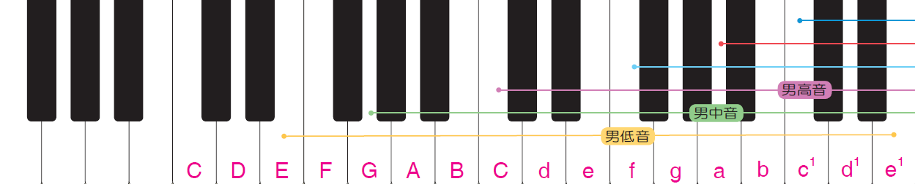
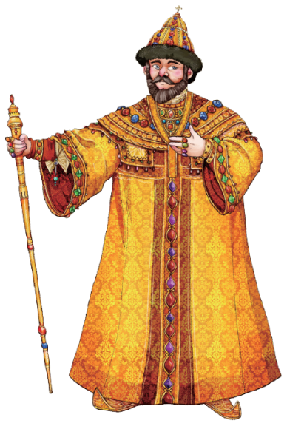
男低音 bass
男低音
（E∼e1）音質渾厚寬廣。
穆索斯基《鮑利斯．戈多諾夫》
角色：俄國沙皇
著名曲目：第四幕第三場
〈再見了我兒〉
“Boris Godunov”
時間軸 4:00開始

Slide 32
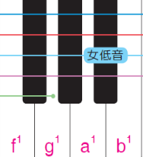
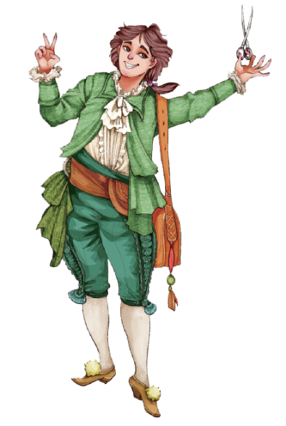
男中音 baritone
男中音
（G∼g1）音質華麗。
羅西尼《塞爾維亞的理髮師》
角色：費加洛
著名曲目：第一幕第一場
〈好事者之歌〉
Il Barbiere di Siviglia
時間軸 0:17-12:20

Slide 33
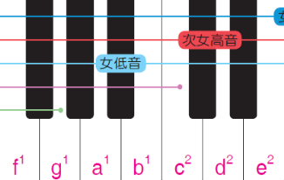
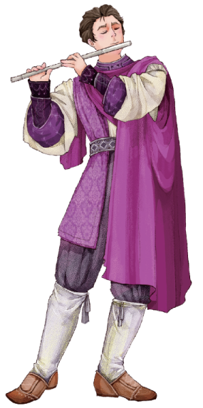
男高音 tenor
男高音
（C∼c2）音質優美，嘹亮結實。
莫札特《魔笛》
角色：塔米諾王子
著名曲目：第一幕
〈這幅畫像迷人美艷〉
Dies Bildnis ist bezaubernd schön

Slide 34
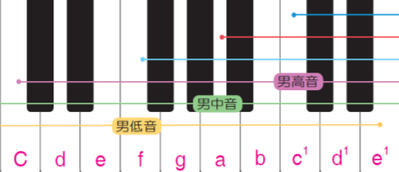
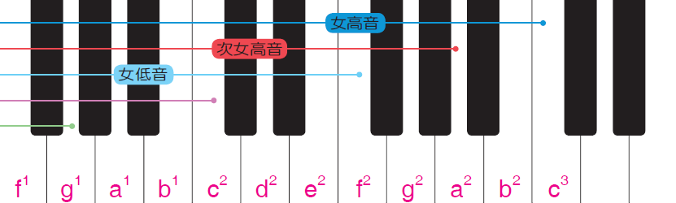
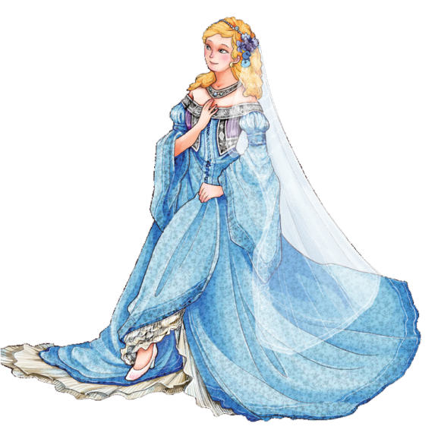

女低音 alto
女低音
（f∼f2）音質低沉。
羅西尼《灰姑娘》
角色：灰姑娘
著名曲目：第二幕〈不再憂傷〉
Non più mesta

Slide 35
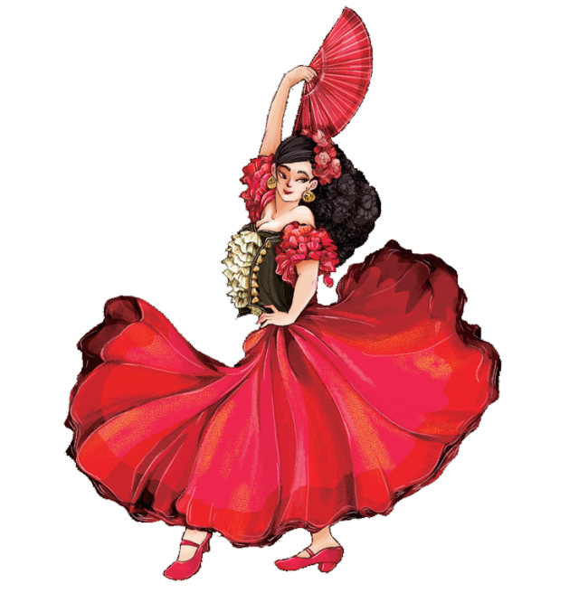
次女高音 mezzo-soprano
次女高音
（a∼a2）音質溫厚。
比才《卡門》
角色：卡門
著名曲目：第一幕第五場
〈阿巴內拉舞曲〉
Carmen - Habanera

Slide 36
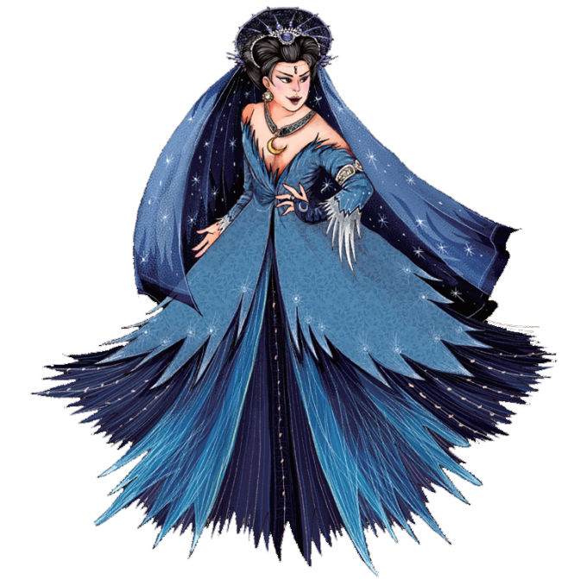
女高音 soprano
女低音
（c1∼c3）音質柔美明亮。
莫札特《魔笛》
角色：夜后
著名曲目：〈地獄之復仇沸騰在我心中〉
Der Hölle Rache kocht in meinem Herzen

Slide 37
動手做做看（二）特色分類
歌劇中有些角色的特性鮮明，亦有依其特性分為不同類型，例如杜蘭朵音色明亮，且曲調有大幅度的戲劇音色變化，屬於戲劇女高音；反之，柳兒音色溫暖，以抒發情感為主，屬於抒情女高音。請蒐集資料，並找出各一個代表人物，並介紹他們的故事背景與著名歌曲。

Slide 38
動手做做看（二）特色分類
戲劇女高音：有大幅度戲劇音色變化，音色明亮，通常為個性鮮明的女主角。
代表人物為歌劇的什麼角色？
著名歌曲為哪一首？
抒情女高音：以抒發感情為主，音色輕柔。
代表人物為歌劇的什麼角色？
著名歌曲為哪一首？

Slide 39
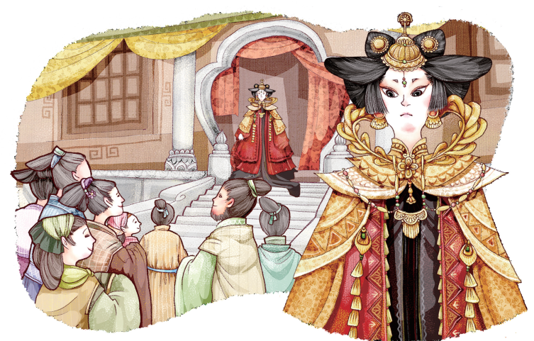
浦契尼將杜蘭朵描繪為傲慢無情及握有權力的女性，有別於一般印象中如柳兒般溫柔婉約的特質。你認為普遍對女性的性別刻板印象有哪些， 你覺得合理嗎？為什麼？

Slide 40
戲劇院新寵兒—音樂劇
二十世紀初觀眾口味的改變，加上錄音技術及科技的發展，歌劇漸漸式微，取而代之的是娛樂性更高的音樂劇。音樂劇，吸收十九世紀歐洲輕歌劇、綜藝秀等戲劇的精華，將音樂、戲劇與舞蹈結合，並融入流行音樂元素，更增加許多舞臺效果，戲劇主題也有更豐富的內容。

Slide 41

美國百老匯音樂劇
第一次世界大戰後，原創的美國歌舞劇開始蓬勃發展，劇中融入綜藝節目及秀場歌舞表演，除了娛樂性質外也探討嚴肅議題，類型十分多元化。

Slide 42
美國百老匯音樂劇
1866年芭蕾舞團與戲劇《惡騙子》合作，成為史上第一齣歌舞音樂喜劇，劇場業者也開始在百老匯劇院附近進駐，而百老匯大街及時代廣場一帶，則成為美國娛樂業的中心。

Slide 43
《阿伊達》歌劇由威爾第創作，音樂劇版本則由迪士尼改編。敘述衣索比亞公主阿伊達和埃及軍官、公主間的愛情故事。
音樂劇版本融合藍調、民謠和搖滾音樂等多種音樂曲風，受到觀眾的喜愛。
"Written in the Stars" from AIDA on Broadway

Slide 44

法國音樂劇
開展二十世紀新風貌，幾乎不使用對白，以歌曲敘事連結劇情，
重視流行元素，角色可由流行歌手擔任，重視歌曲曲調的通俗性。

Slide 45
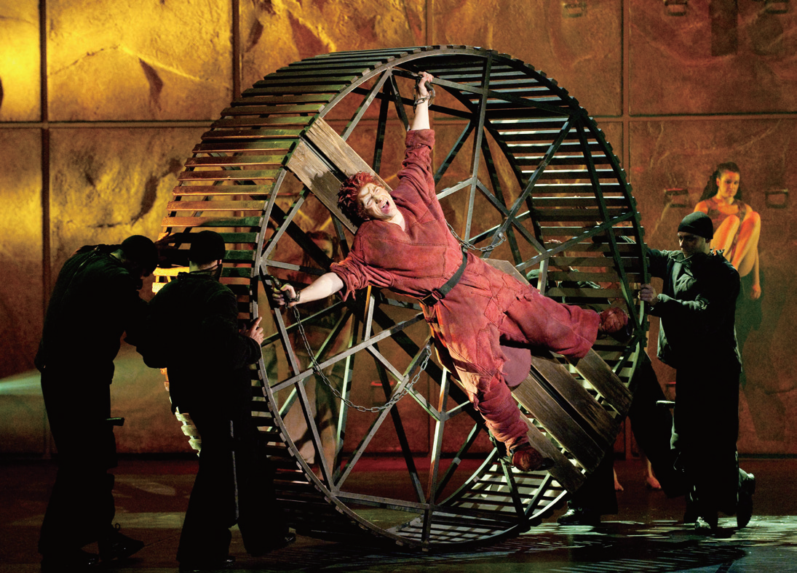
《鐘樓怪人》善良的主角和邪惡的主教形成強烈對比，每個角色都有優美的曲調，故事也相當動人。
Le Temps des Cathédrales Bruno Pelletier
Notre Dame De Paris Musical Full (Belle)

Slide 46

英國音樂劇
七○年代崛起，維持音樂敘事的模式，較不重視舞蹈表演，並加入流行元素。在倫敦西區 West End，一個劇院專演一部劇，因此每一齣音樂劇的舞臺效果都非常專業，為了契合演出需求打造而成！

Slide 47
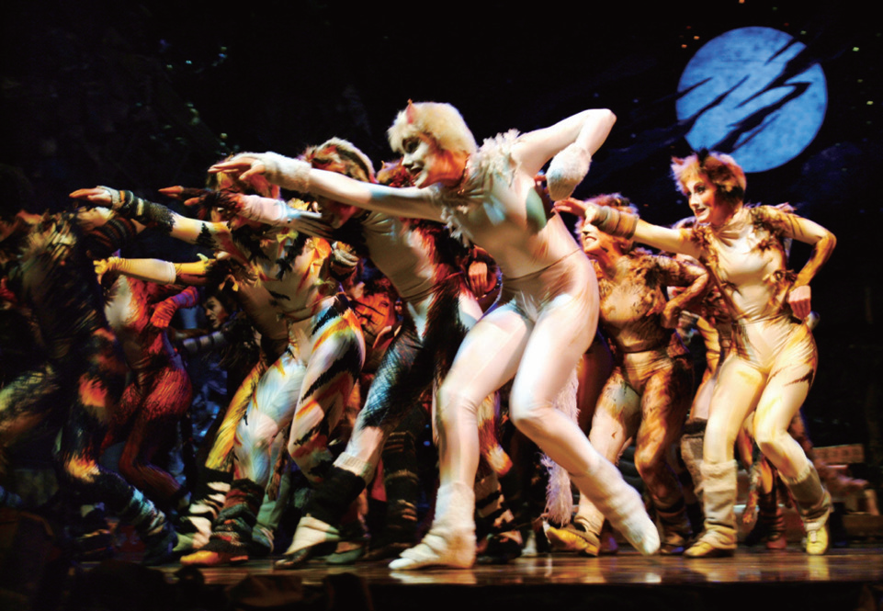
《貓》在晚會中，貓兒們自我介紹，希望能進入貓的天堂。每隻貓個性迥異，因此也有各式各樣的曲調，有的活潑、有的抒情。
Jellicle Songs (Part 1)
Cats the Musical
Jellicle Songs (Part 2) Cats the Musical
Memory (Reprise)
Cats the Musical

Slide 48


歌劇中，是以音樂與歌唱為主導；音樂劇則是以戲劇為基礎，
音樂與舞蹈為之增色，一起來看看歌劇和音樂劇的不同吧！
歌劇
音樂劇
起源
幕間劇 喜歌劇及歌舞雜技
美聲唱法，以表現人聲之美及歌唱技巧為主要目的之聲樂風格
自然發聲的流行唱法
依照角色設定及音樂風格而調整不同唱法
演唱方式
對白
宣敘調 無伴奏的口白
管弦樂團伴奏，以古典音樂為主
樂團或電子樂器伴奏，也可加入流行音樂元素
音樂

Slide 49
阿根廷別為我哭泣
英國音樂劇《艾薇塔》，描述阿根廷前第一夫人伊娃．裴隆的故事：她幼年貧困，但力爭上游，從事演藝事業。而後因輔佐丈夫裴隆將軍，受人民愛戴，卻在三十三歲癌症過世，結束短暫又富戲劇性的一生。
《艾薇塔》曾獲得東尼獎最佳音樂劇等多項大獎，此劇中最有名的這首〈阿根廷別為我哭泣〉是劇中艾薇塔在將軍就職典禮上演唱的歌，表達希望人民支持他們的心聲，現在就讓我們來習唱這首歌曲吧！
EVITA-And the Money Kept Rolling In
Evita-Bord Gais
Energy Theatre

Slide 50
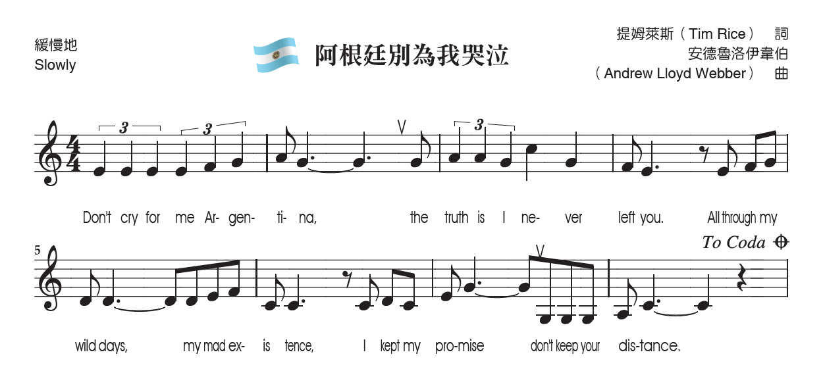

Slide 51
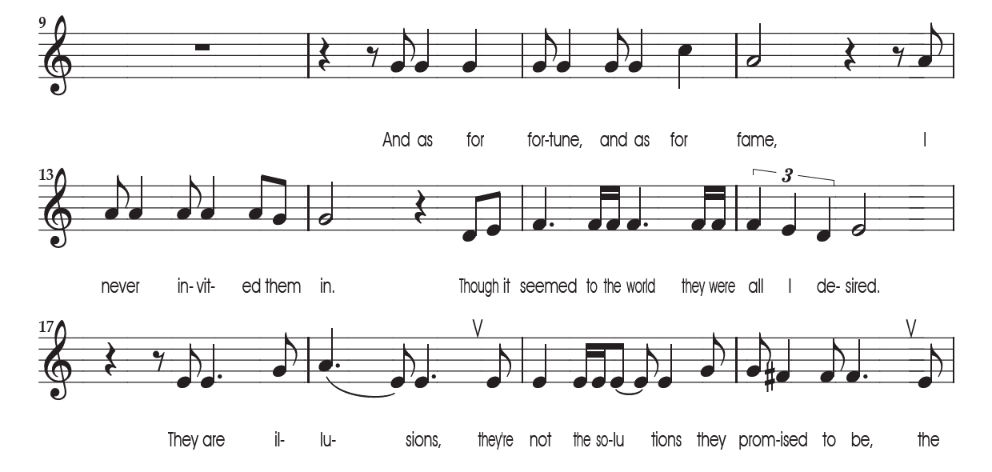

Slide 52
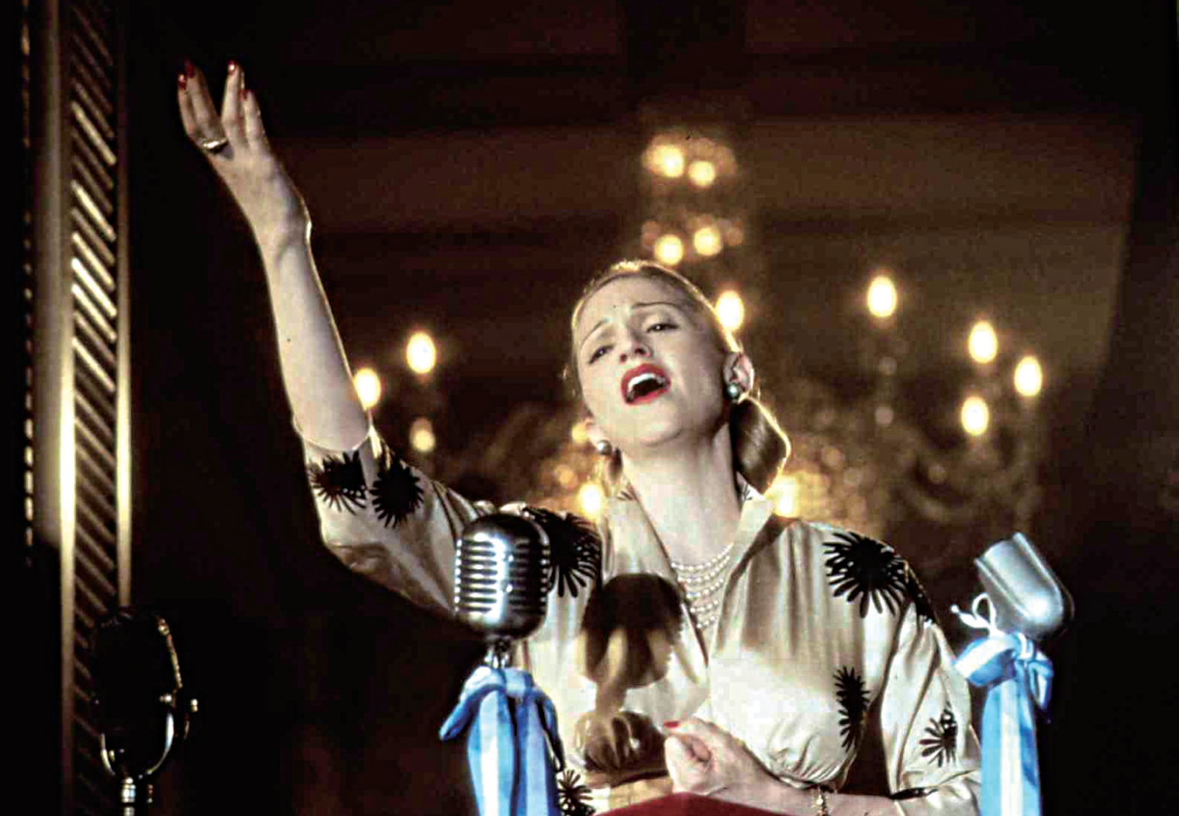
艾薇塔在將軍就職典禮上，演唱〈阿根廷別為我哭泣〉。
Madonna - Don't Cry For Me Argentina

Slide 53
木蘭少女
此劇由王希文作曲，蔡柏璋作詞創作於2009年，共有十九首歌曲，融合古典、搖滾及民謠小調，編織出膾炙人口的歌曲。
改編自中國傳說故事，探討軍隊文化及性別認同等社會議題，藉由通俗的劇情與劇場語言，寄託從前被忽視的議題，引導觀眾省思。
經典原創華文音樂劇
《木蘭少女》精華片花

Slide 54
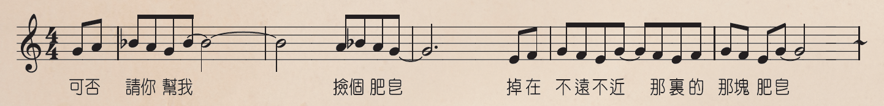
可否請你幫我撿個肥皂
歌曲以藍調風格搭配趣味的歌詞，描寫木蘭女扮男裝後化名的木男，與將軍在浴室相遇的過程。
2009 木蘭少女
可否請你幫我撿個肥皂

Slide 55
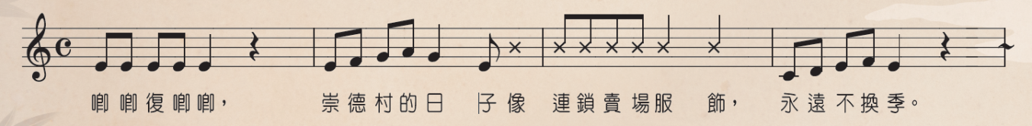
美麗的錯誤
這首歌曲是木蘭的鄰居演唱，以俏皮曲調搭配唸唱方式，唱出崇德村裡的樸實單調。
2009 木蘭少女
美麗的錯誤

Slide 56
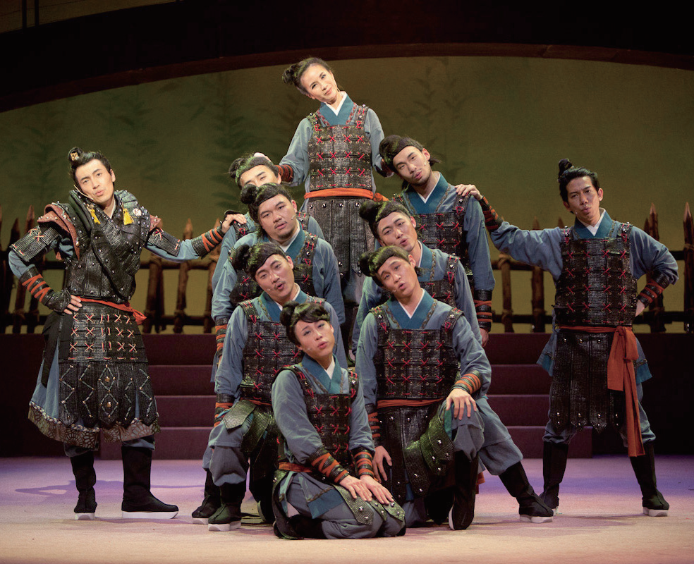
在音樂劇《木蘭少女》中，花木蘭大大展現了與傳統女性不同的思維，不僅女扮男裝代父從軍，她更勇於追求自我、勇敢做自己。請同學為花木蘭這個角色設計一首主題曲，可用現成曲目改編歌詞，亦可自行創作喔！
許多小說改編，會因導演或劇作家解讀的角度，與原著有所差異，花木蘭的故事出現在古詩裡，也有動畫《Mulan》、音樂劇《木蘭少女》，以及真人版電影
《花木蘭》。
在每部作品中，不只呈現花木蘭的特質，也傳達不同創作者想專注的議題與細節。若有機會欣賞不同的版本，別忘了感受不同版本之間的差異喔！

Slide 57



Slide 58
Resources
Thanks!
CREDITS: This presentation template was created by Slidesgo, including icons by Flaticon, infographics & images by Freepik
Backgrounds:
Banner template for flower garden
Landing page template for flower garden I
Flyer for flower garden
Landing page template for flower garden II
Flyer template for flower garden
Landing page template for flower garden III
Photos:
Top view of chinese ink concept
Sideways woman smiling at camera
Flat lay chinese ink elements assortment
Portrait of woman smiling at camera
Man posing with gift boxes for chinese new year
Smiling asian woman
Photo by cottonbro from Pexels

